Slide 1
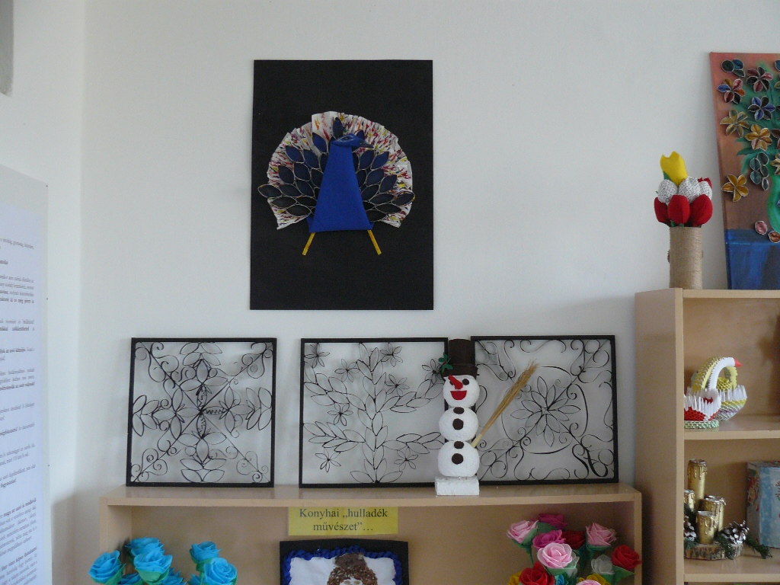
Egy projekt tapasztalatai: Szemléletformálási programok bv szerveknél

Slide 2
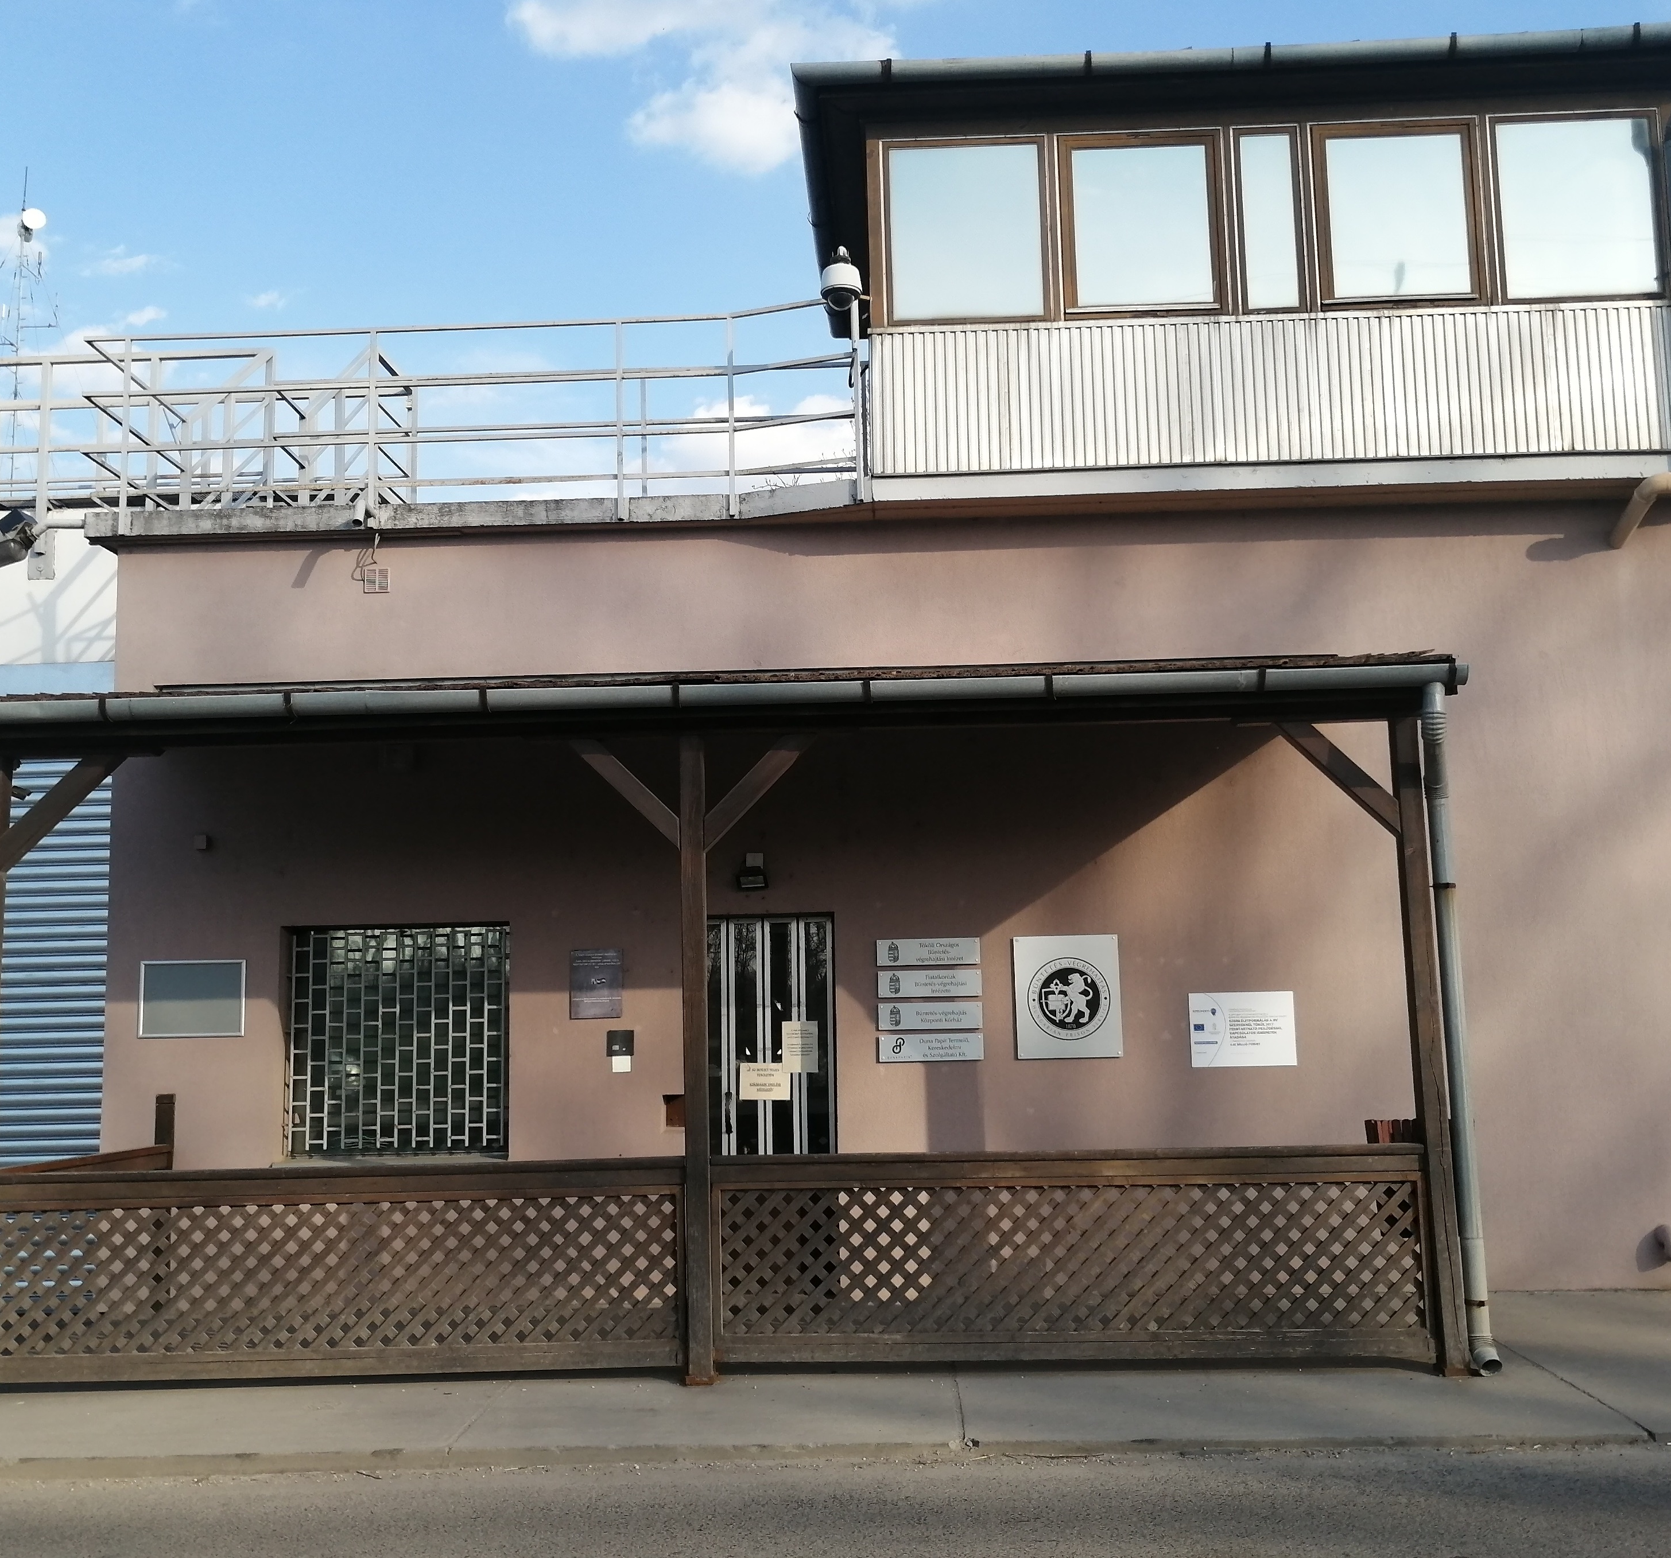
Alapítvány a fogvatartottak és a büntetés-végrehajtási dolgozók támogatásáért
Célcsoportunk
Célunk
Önkéntes munka
Programjaink

Slide 3


Slide 4
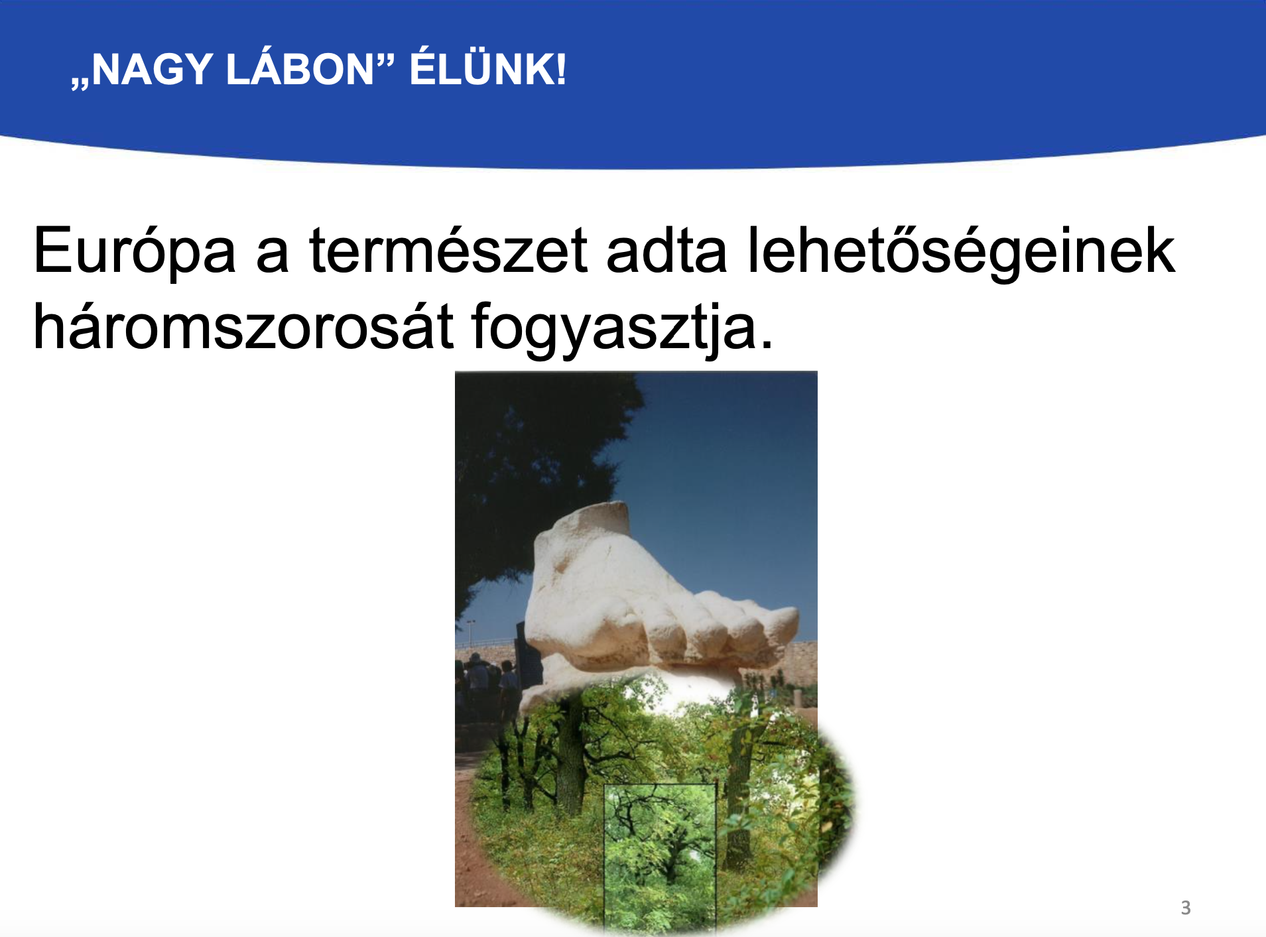

Slide 5
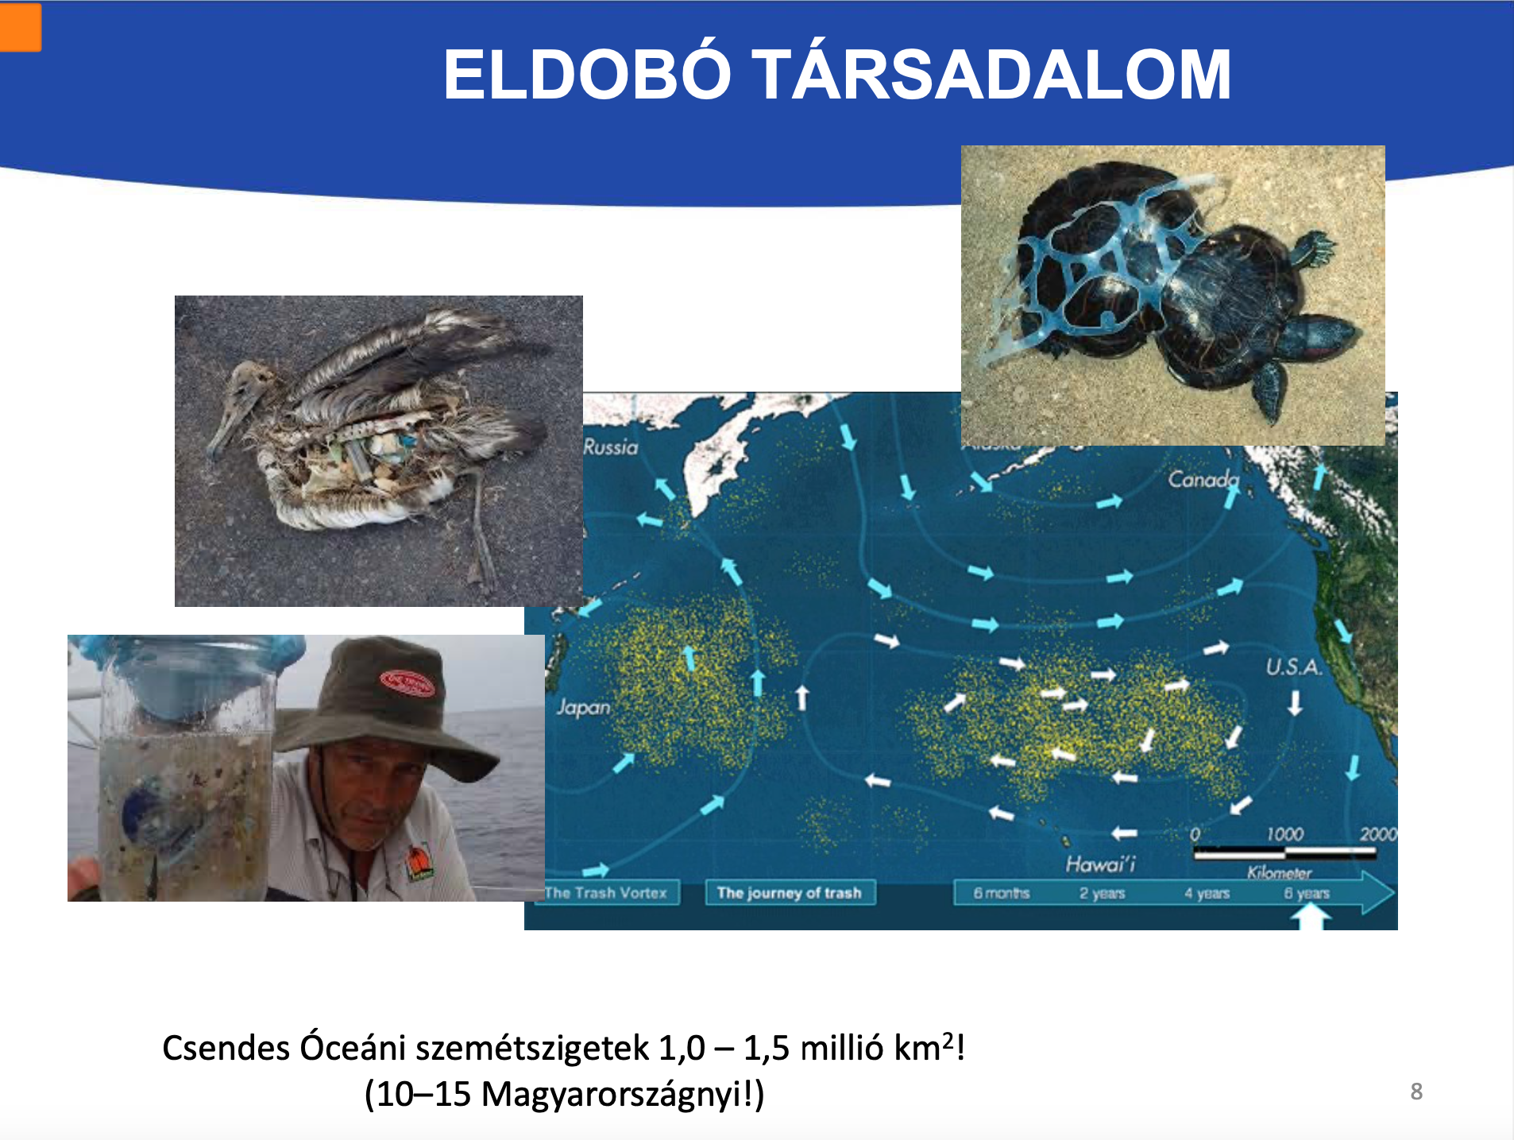

Slide 6
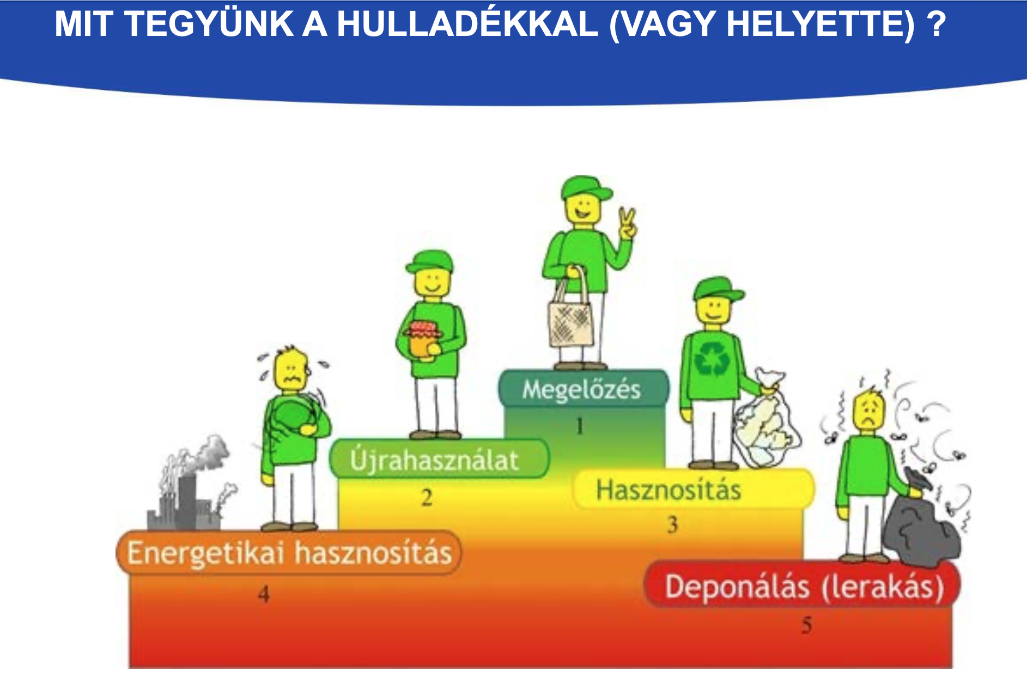

Slide 7
Miért volt szükség erre a projektre?
Az intézet működésének energiahatékonysága – napelem, szelektív szemétgyűjtés
A kollégák környezettudatossága – példamutatás hiánya
A fogvatartottak jellemzői:
  Mélyszegénység – égetés, takarékosság
  Környezettudatosság teljes hiánya – „Élj a mának!”
  Energiapazarlás

Slide 8
A projekt Bemutatása
Pályázó neve | Alapítvány a Fogvatartottak és a Büntetés-végrehajtási Dolgozók Támogatásáért
Projekt címe | Szemléletformálás a bv. szerveknél Tököl 2017.
Szerződés száma | KEHOP-5.4.1-16-2016-00175
Támogatás összege (Ft) | 4 978 140
A projekt kezdete | 2019.09.01.
A projekt vége | 2020.08.31.
Szakmai közreműködők | Eőry Gábor (Projektmenedzser) Czippán Katalin (Szakmai vezető) Veres Krisztina (Energetikai szakértő) Sziva Dániel (Szakmai irányító)

Slide 9

A projekt célja
A projekt a fenntartható fejlődéssel kapcsolatos ismeretek közvetítését és az intézeti gyakorlatba ültetését segíti egy nehezen megszólítható közösségben (büntetés-végrehajtás).
A program megvalósítása összesen 61 dolgozót és 500 fogvatartottat érint. A projekt eredménye összesen 561 fő aktív elérése (10+1 fő leader, 50 fő munkatárs, 500 fő fogvatartott).

Slide 10

A projekt szakmai tartalma
3x1 napos képzés 11 leader számára fenntarthatóság és energiatudatosság témakörben
Szemléletváltó, érzékenytő szakkörök 50 munkatárs részére
Energiatudatosságot erősítő szakkörök, pályázatok 500 fogvatartott számára (poszter, szemétszobor, makett készítés, a bemutatóhelyre)
Bemutatóhely kialakítása

Slide 11

Leaderek képzés
Fenntarthatósággal és energiatudatossággal kapcsolatos tudásanyag átadása
Módszertani felkészítés
  a szakkörök megszervezéséhez és megtartásához,
  a fogvatartottak és a munkatársak szemléletformáláshoz.
Cím: Fénykép, készítette: Ismeretlen a készítő, licenc: CC BY

Slide 12
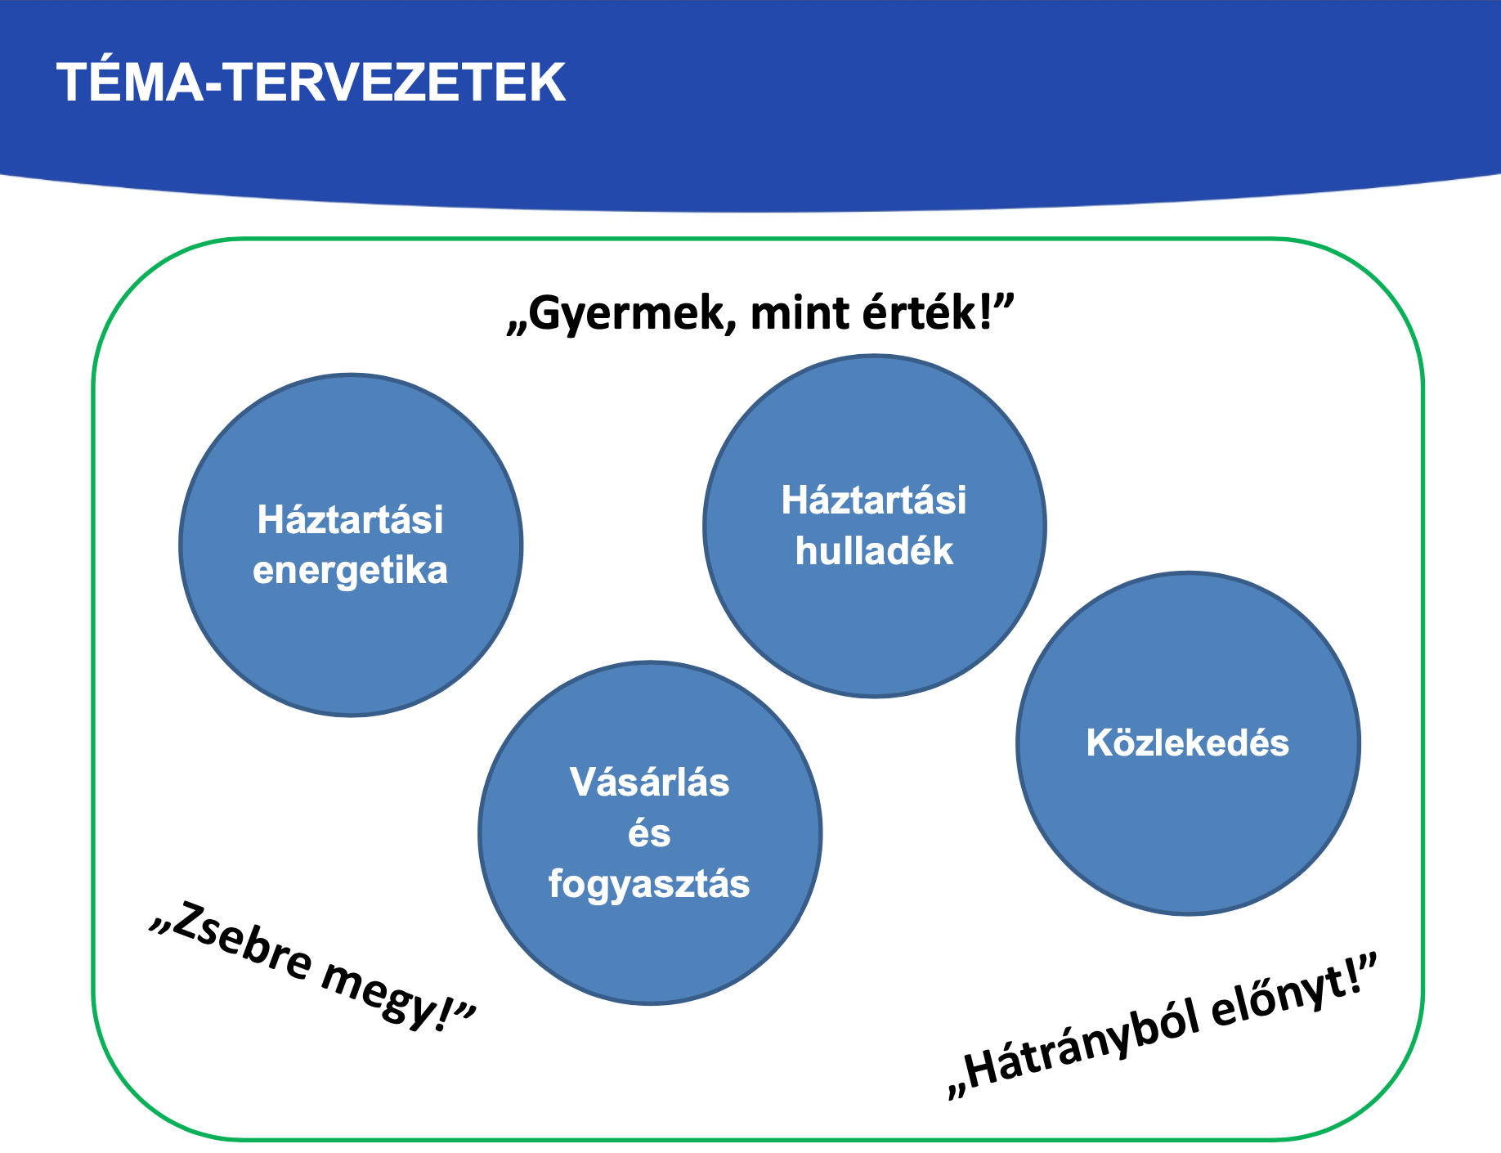

Slide 13
Szakkörök kimenetele
Tudásközvetítés - egyszerű „beszélgetős” szakkör, végén aktív elérést biztosító értékelés (pl.: kilépő cetli, totó, kérdőív, rajz)
Körlethez történő̋ hozzájárulás - egész körlethez kapcsolódó́ fenntarthatóságot elősegítő elemek készítése.
Bemutatóhelyhez történő̋ hozzájárulás - demonstrációs eszközök, poszterek elkészítése fogvatartotti szakkörökön.
Ki mit tud?-ra való felkészülés (szobor, installáció́, rap, dráma, vers, stb.)

Slide 14

Tudásközvetítés
Mit tudok az energiatakarékosságról? (N=114 fő) – 38% - hibátlanul töltötte ki, 10 kérdés, vízfogyasztás, fűtés, hőszigetelés, villanyáram.
Fűtés okosan! (N=108) – 3 fő hibátlan, legkevésbé hulladékkezelés témakörben tájékozottak
Cím: Fénykép, készítette: Ismeretlen a készítő, licenc: CC BY-SA

Slide 15
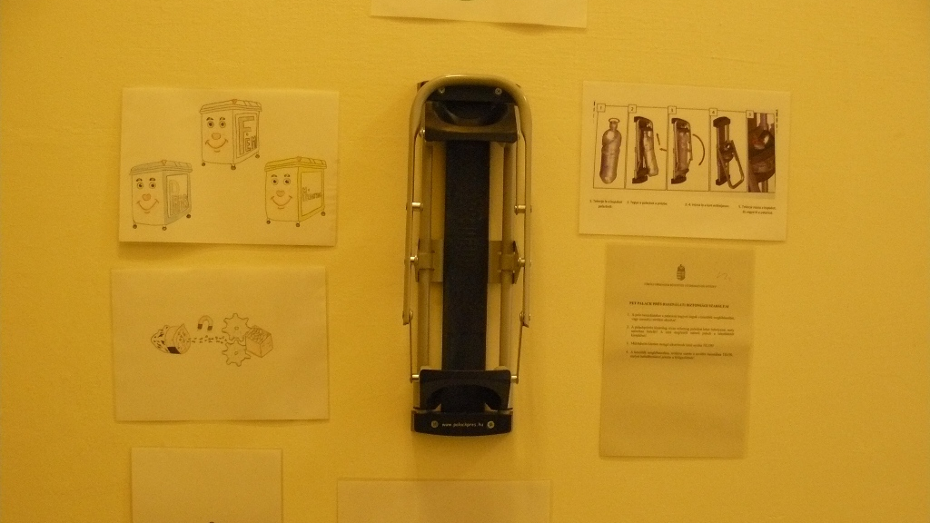
Körletek díszítése

Slide 16
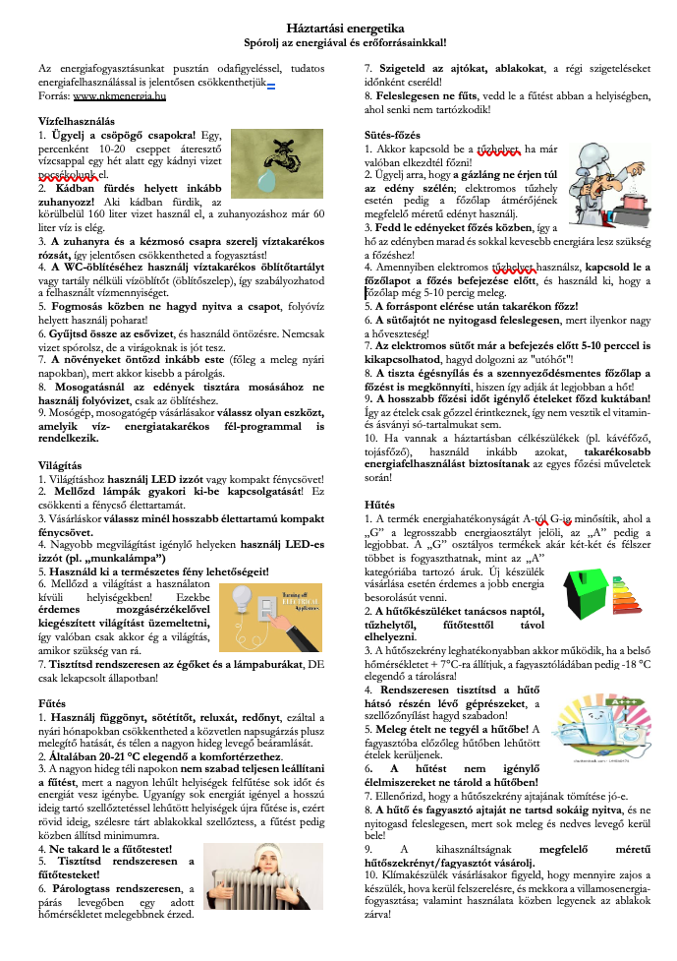


Slide 17
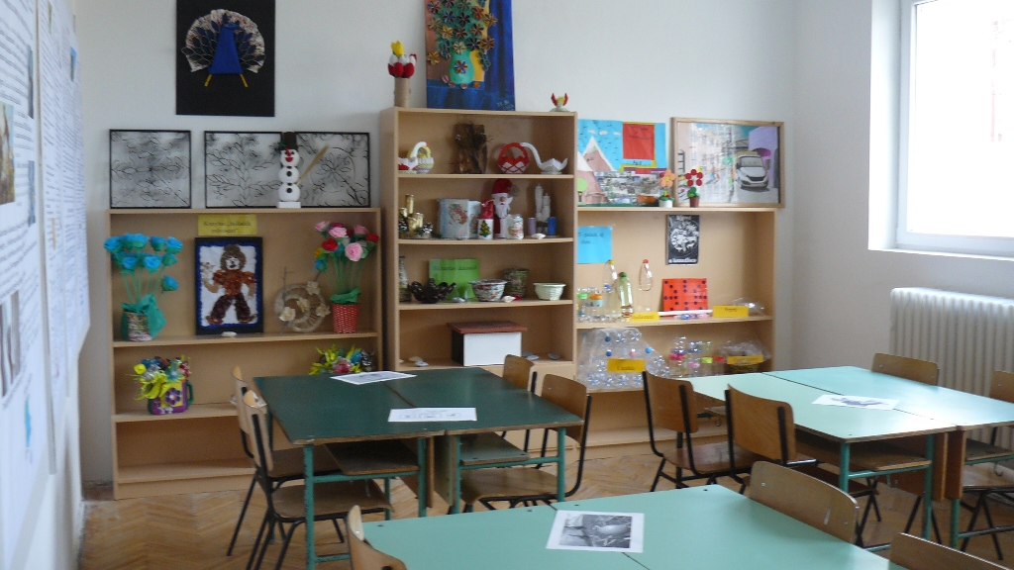
Bemutatóhely

Slide 18
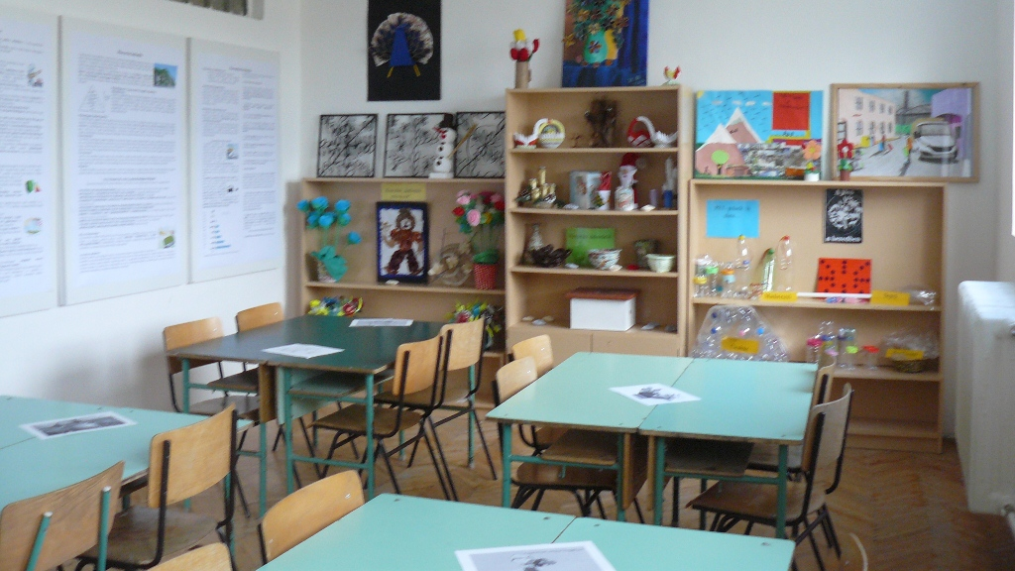

Slide 19
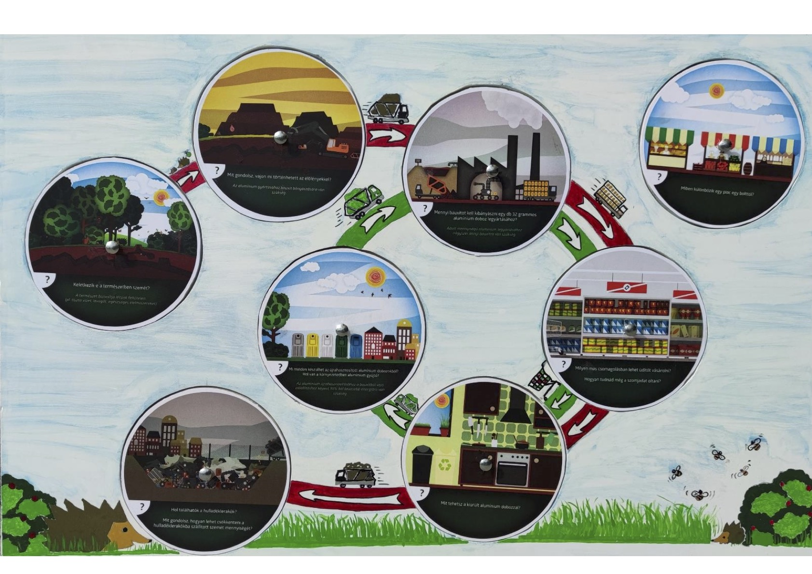

Slide 20
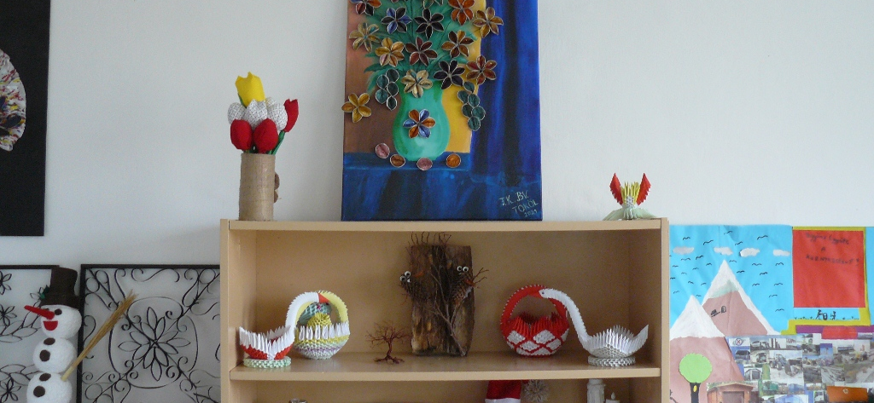

Slide 21
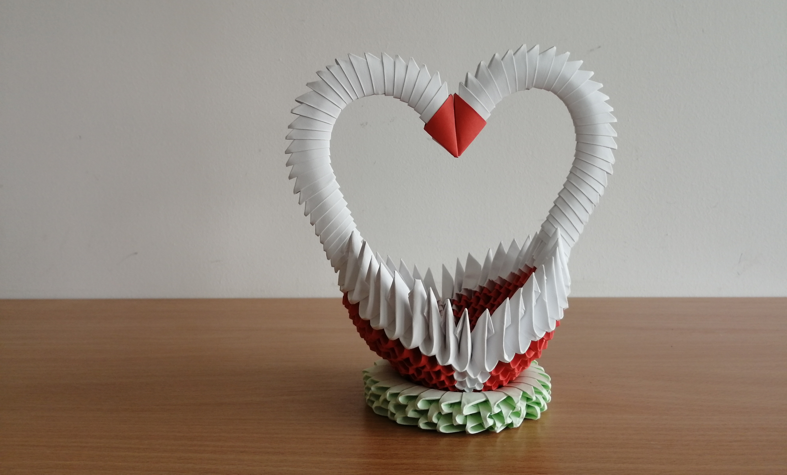
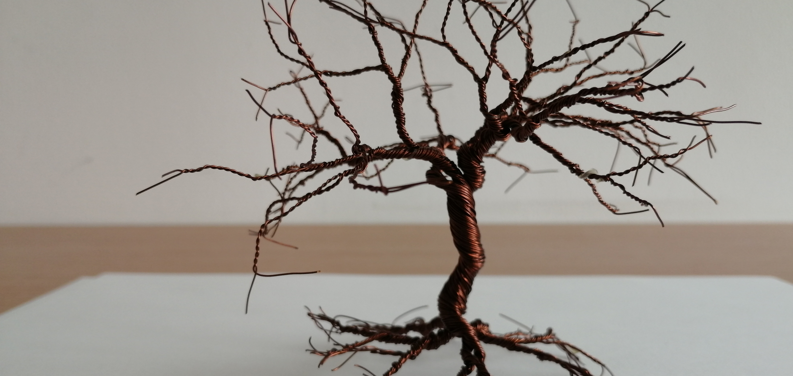
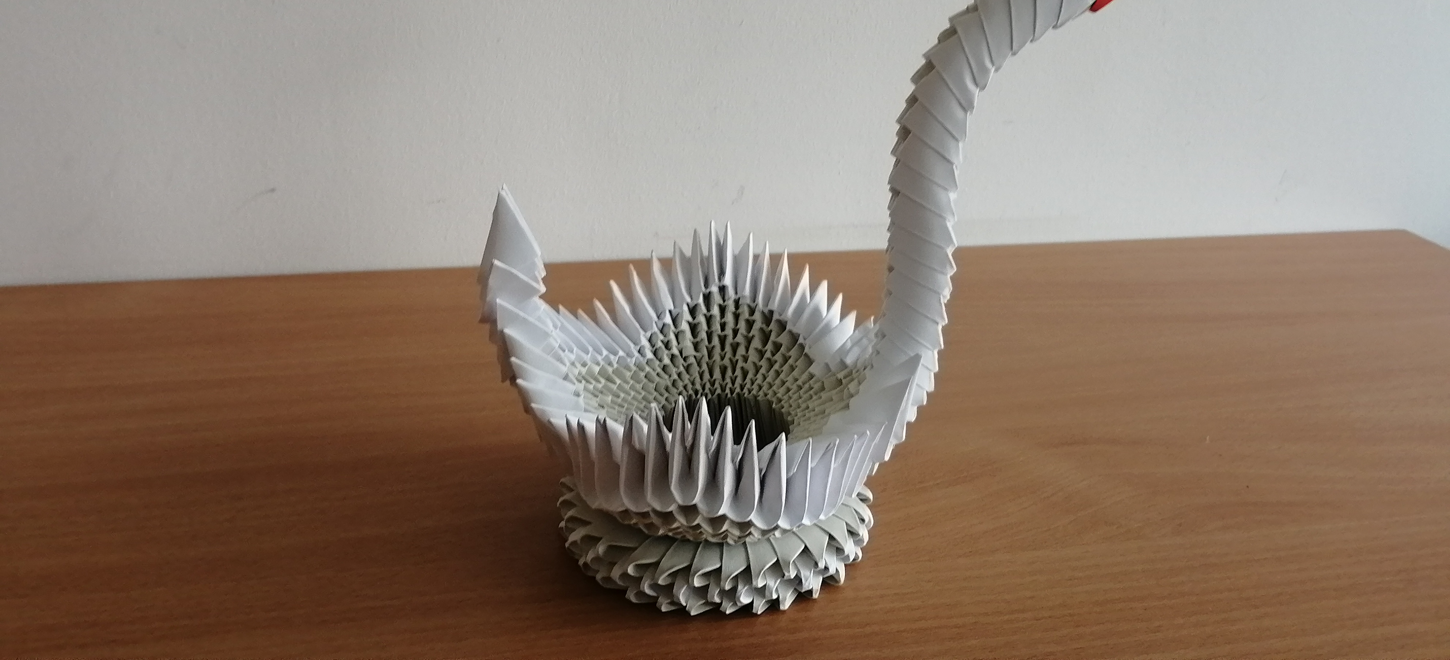
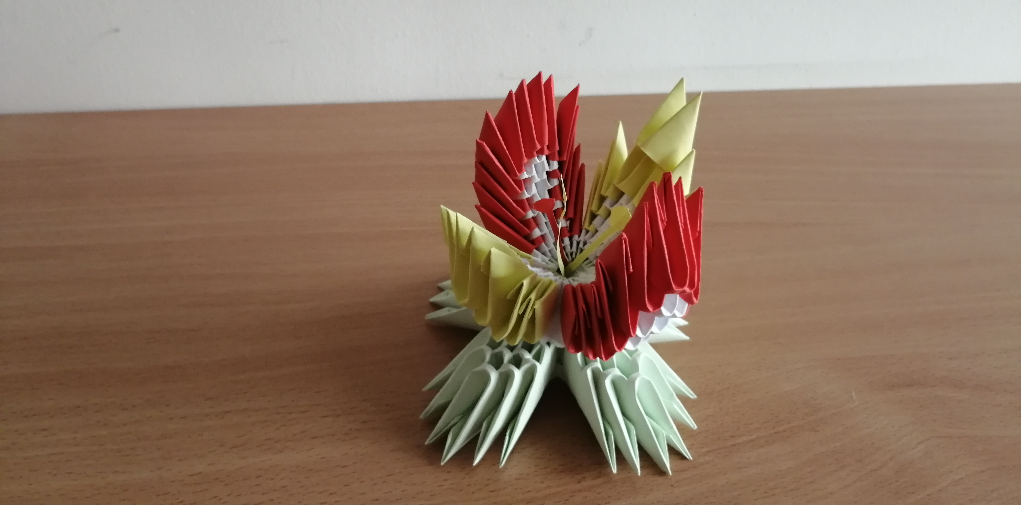
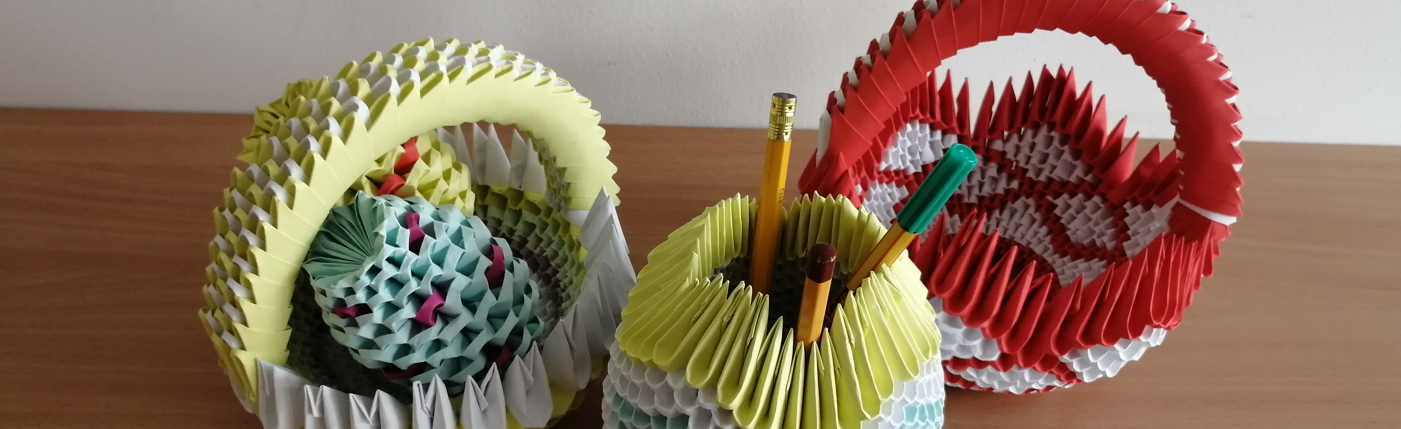

Slide 22
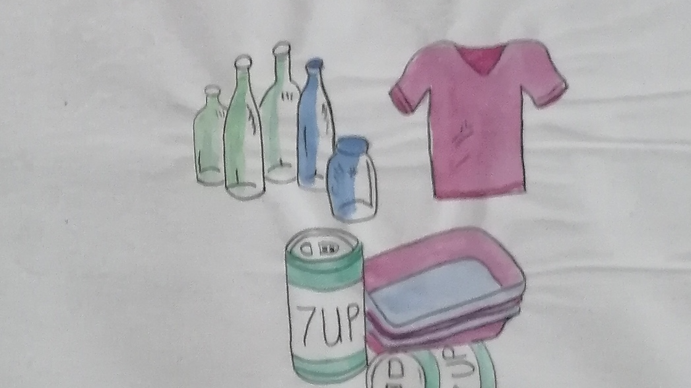

Slide 23
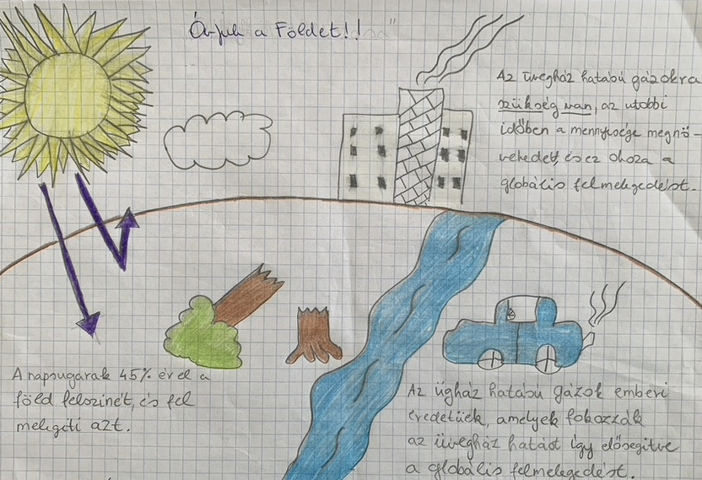

Slide 24
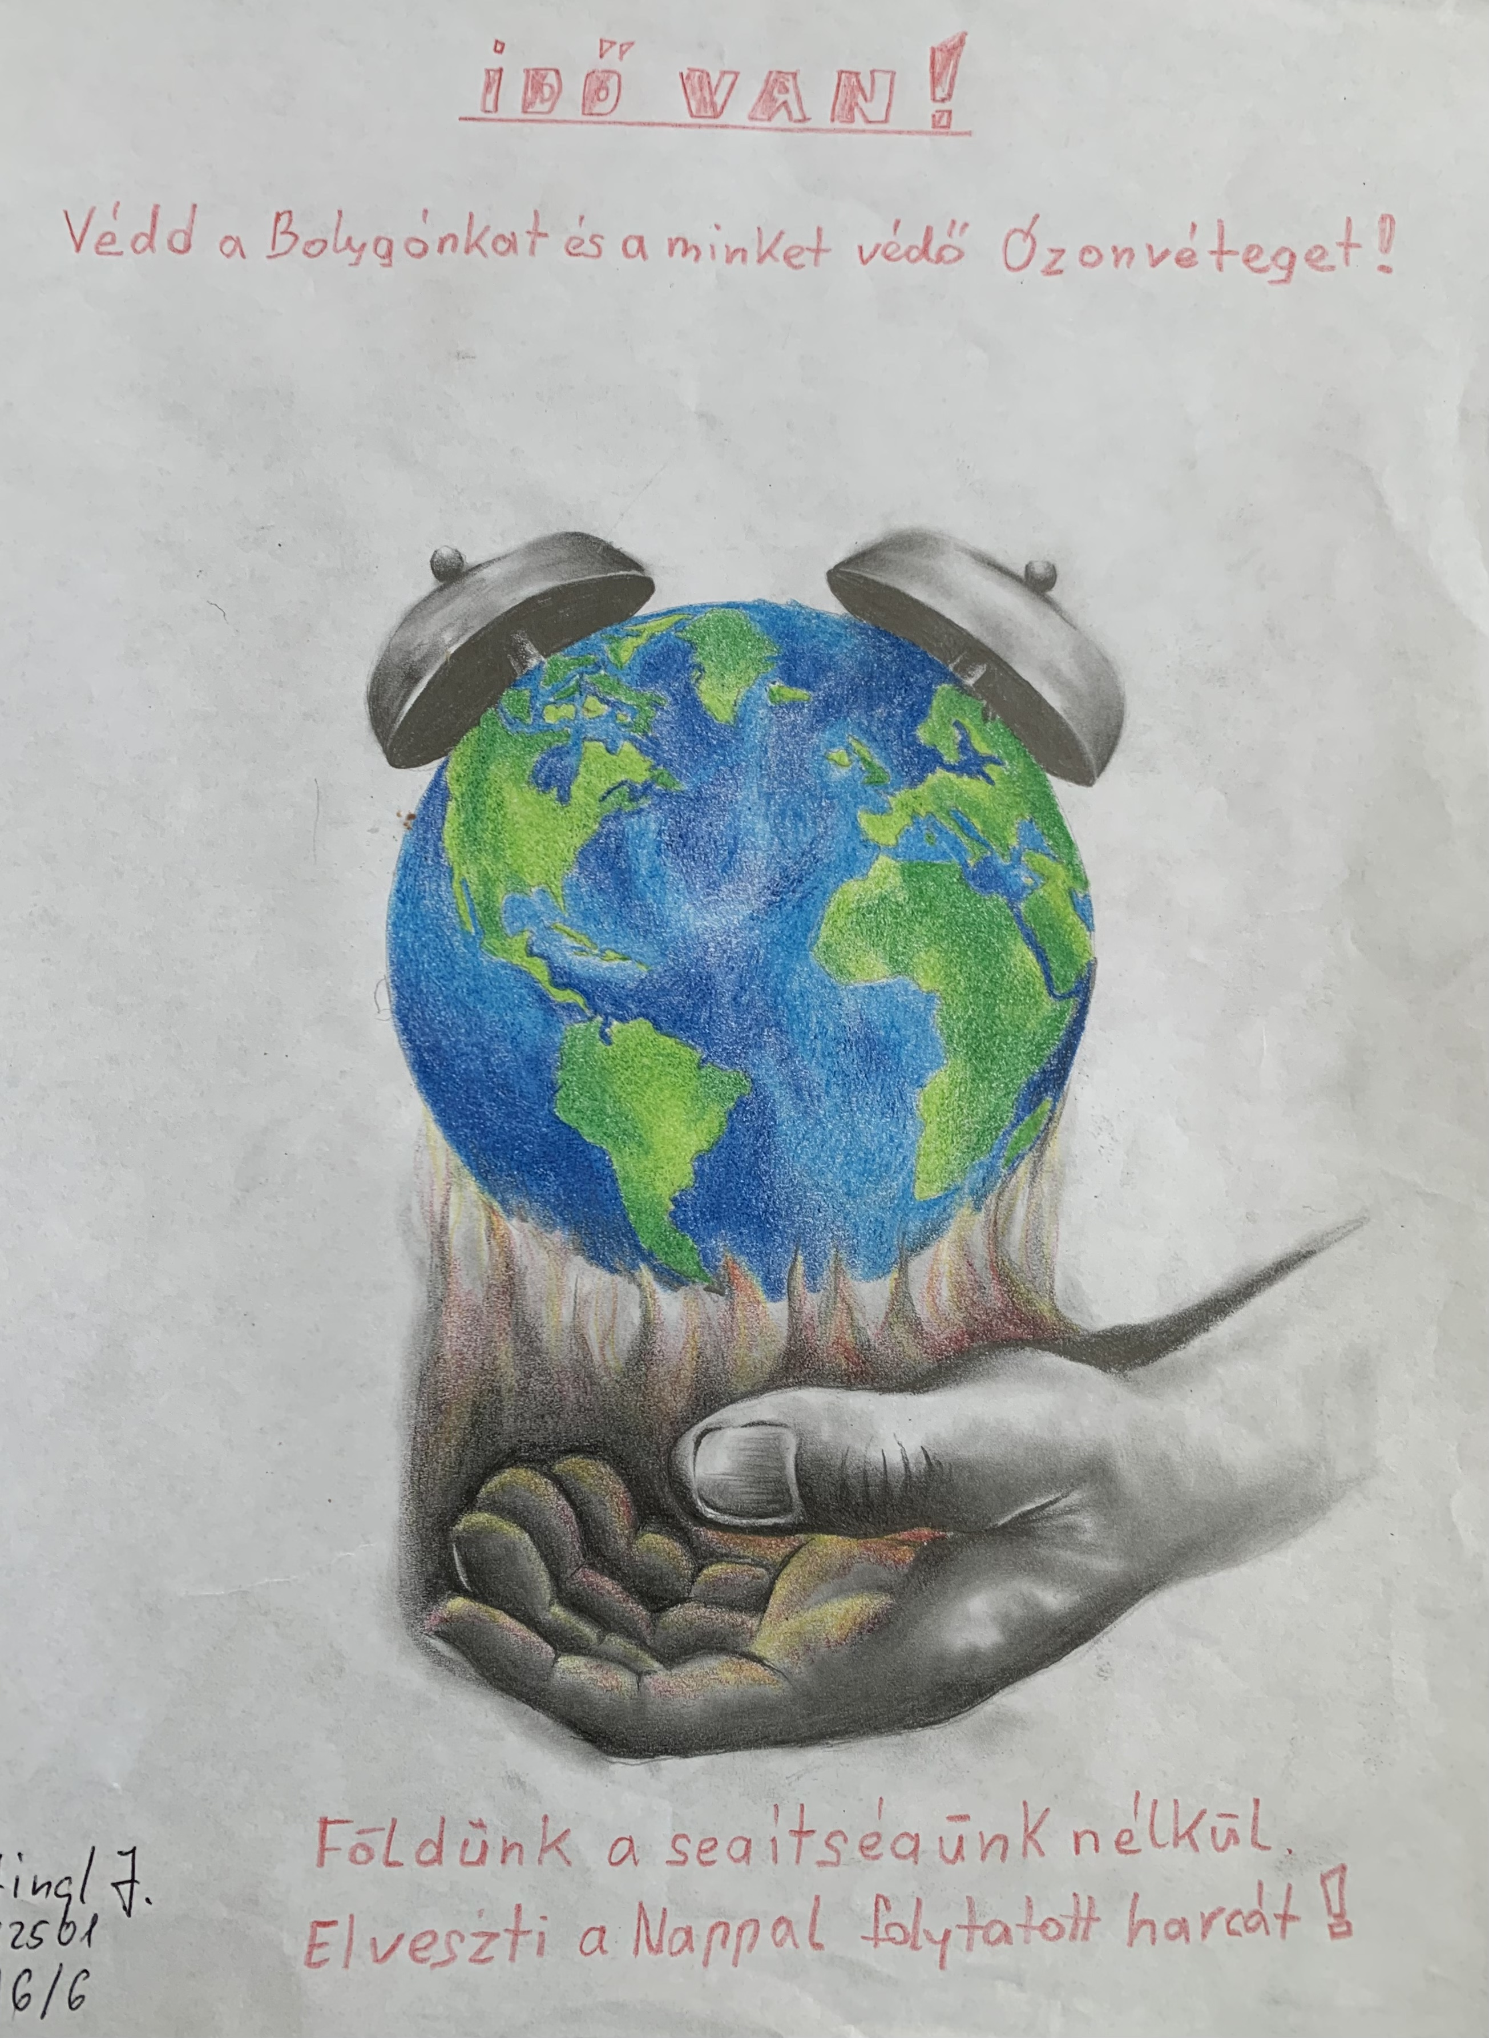
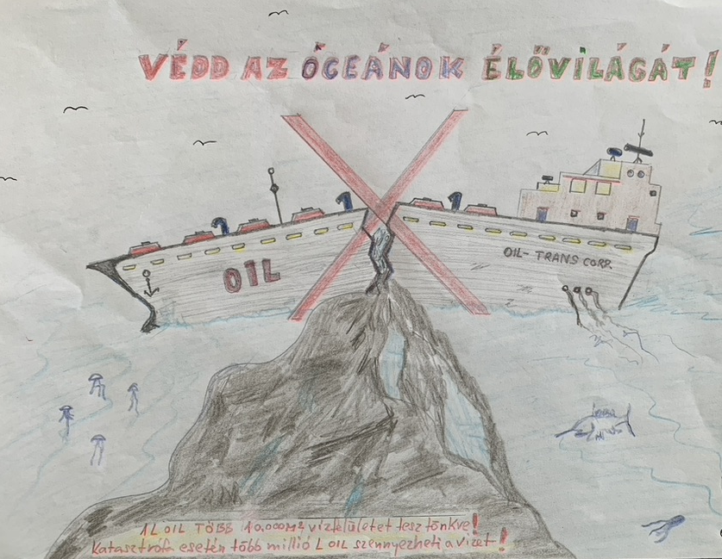

Slide 25
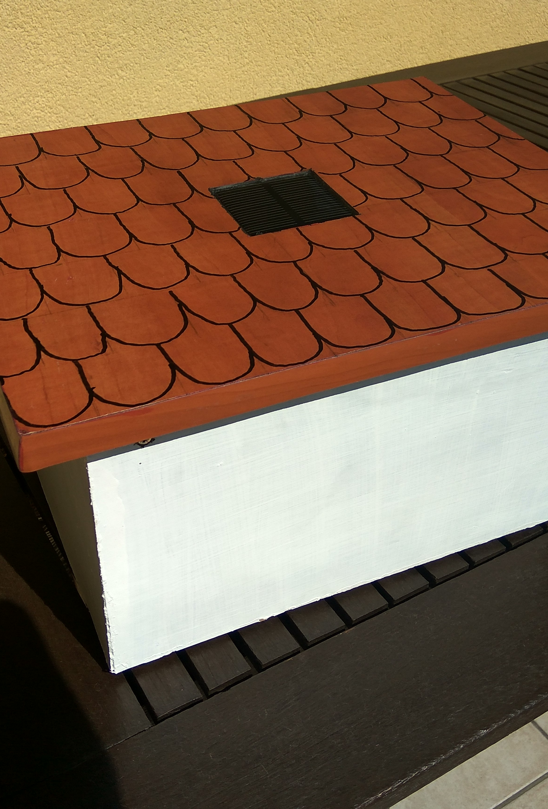
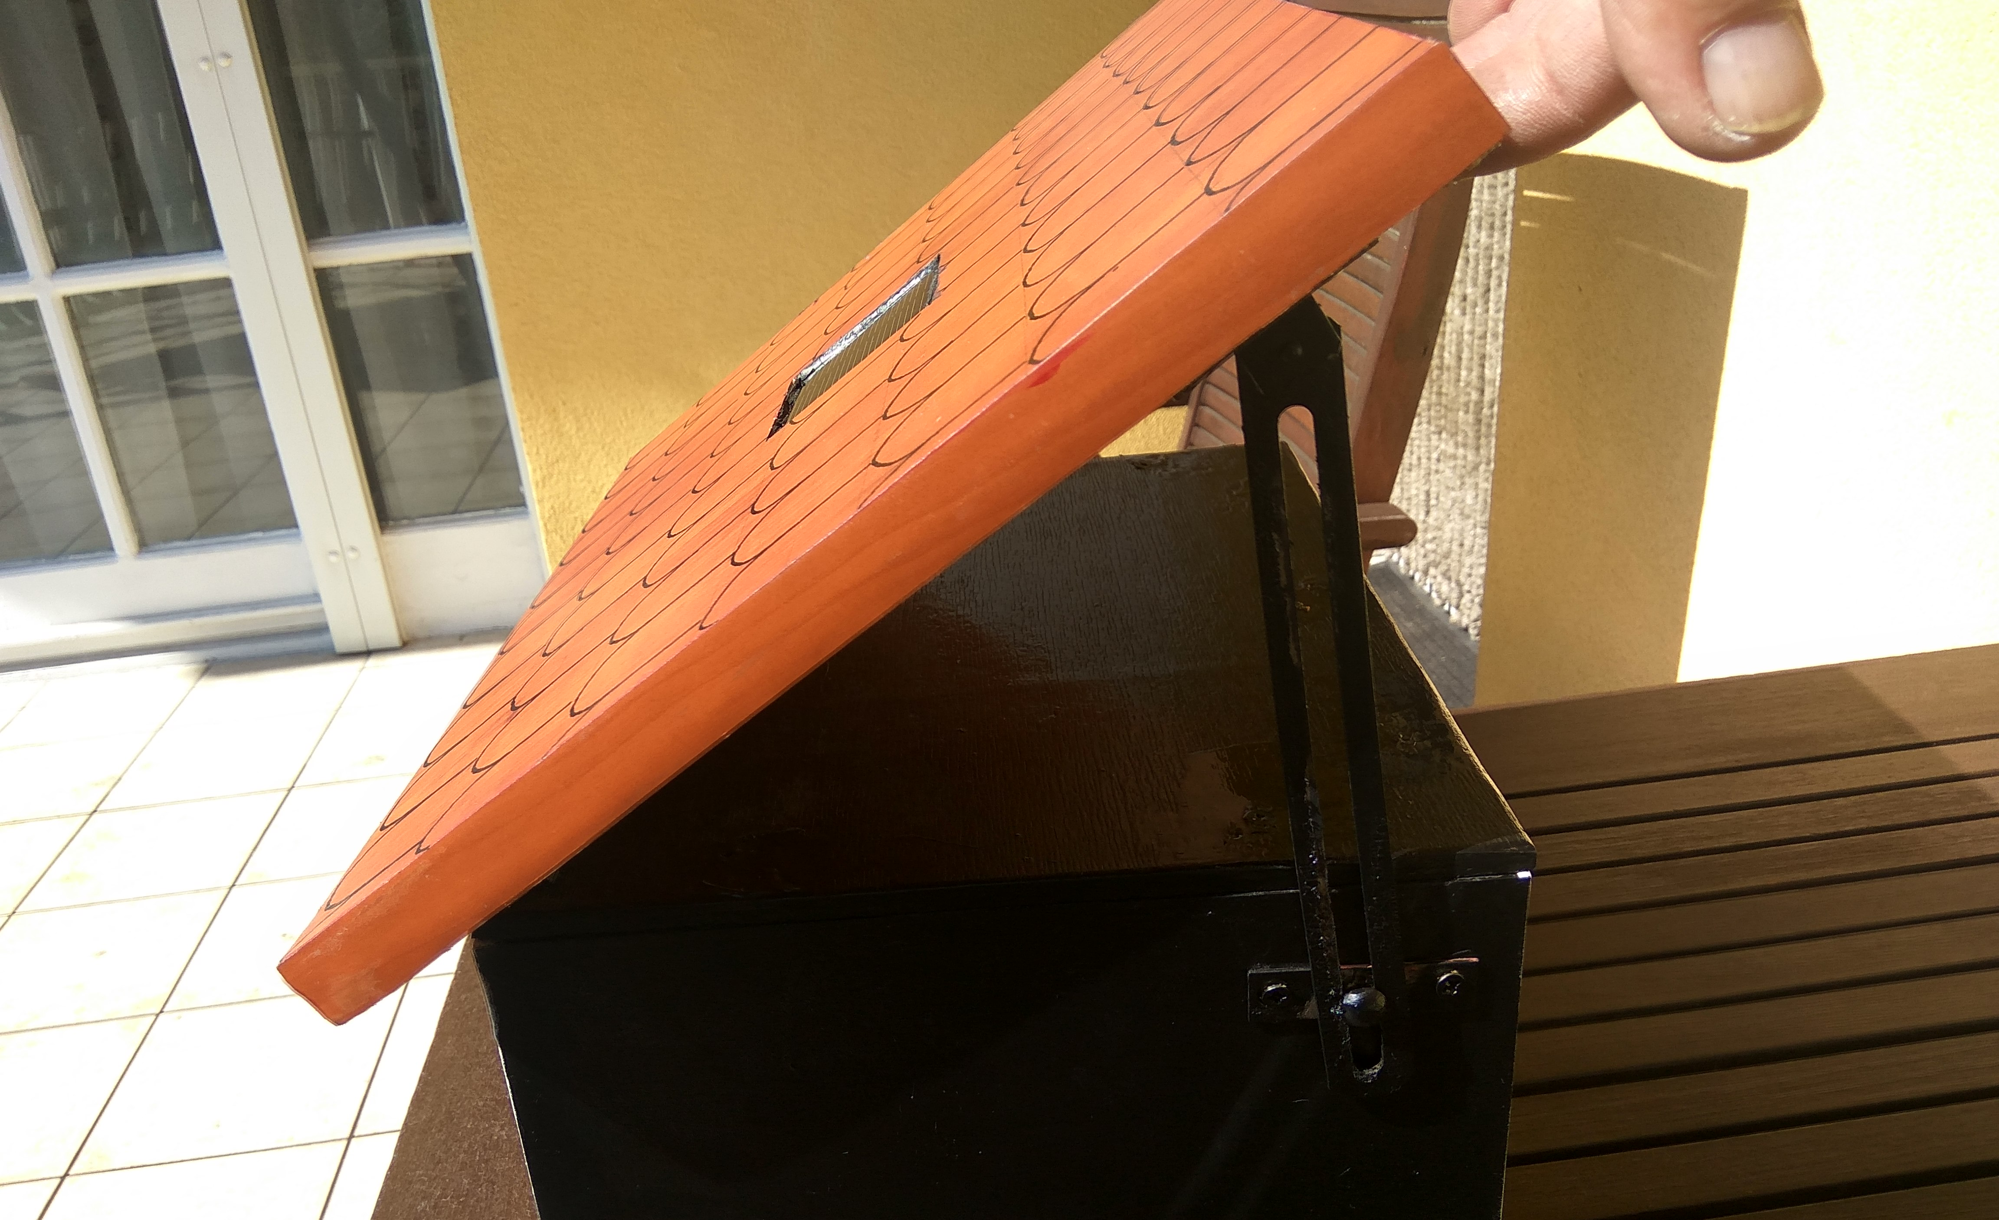
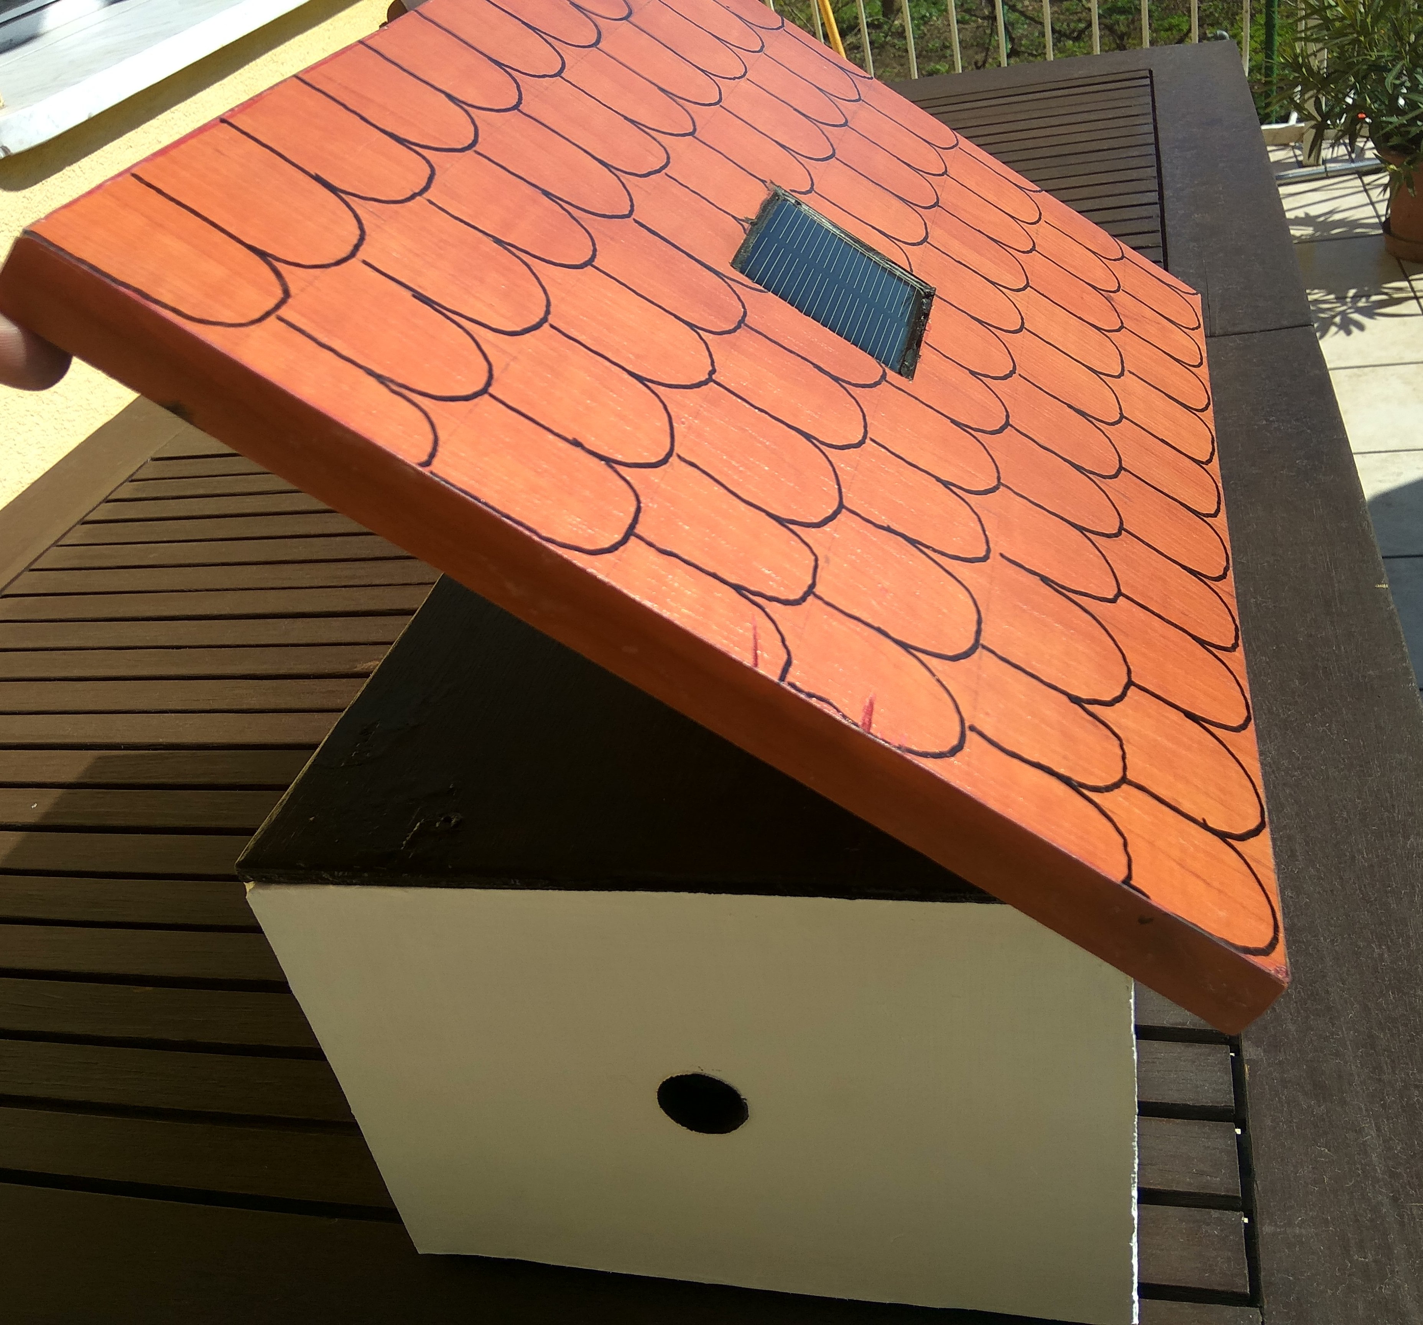
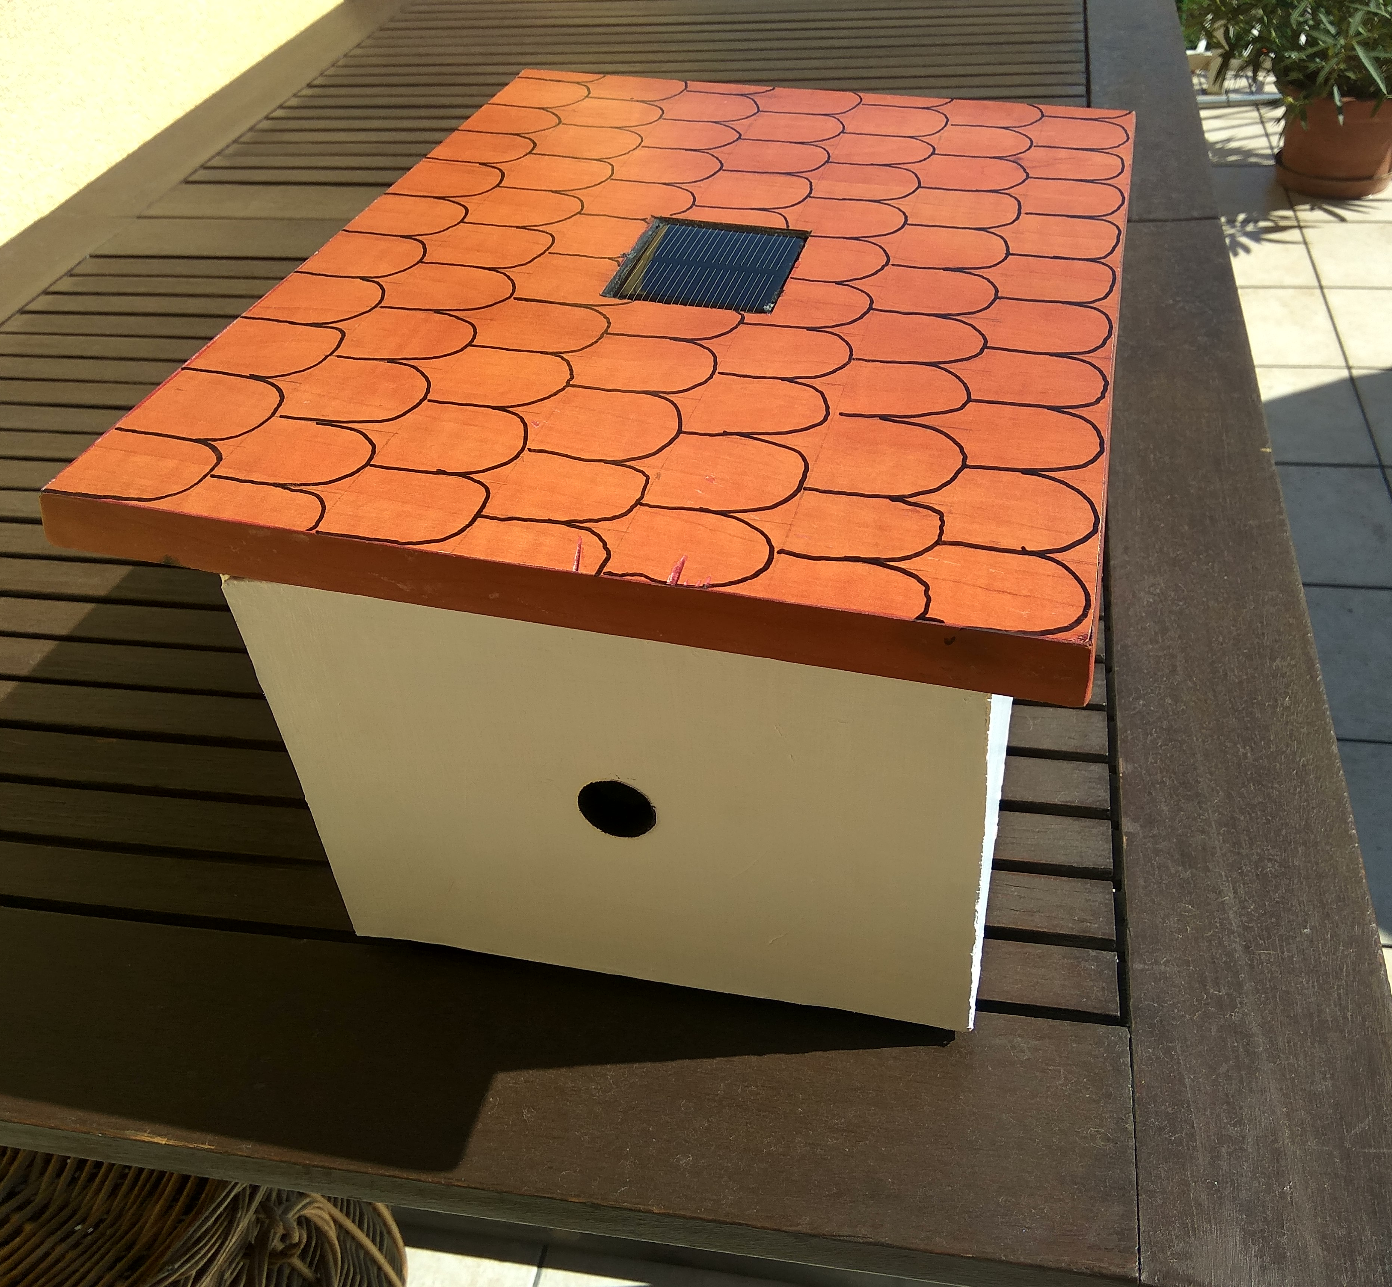
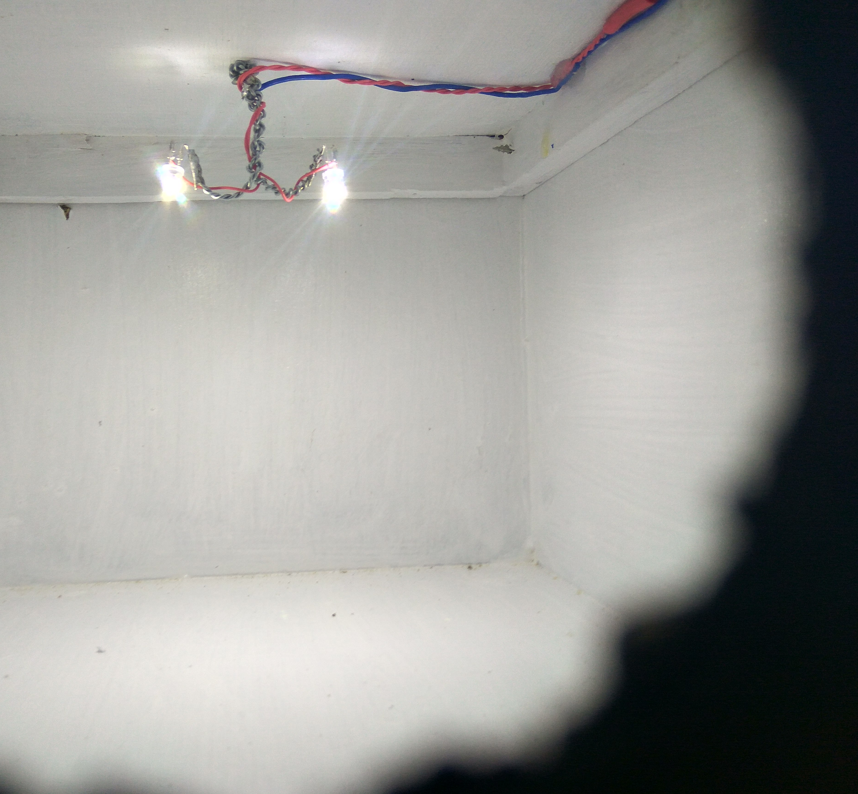
SZOLÁRHÁZ

